Slide 1
Українська музика ХХ ст.
Москаленко Анна
10-М

Slide 2
Українська музика радянської доби
Прихід радянської влади на терени України ознаменувався низкою трагічних подій.
1921 року агентом ВЧК був вбитий М.Леонтович
1928 року було заборонена діяльність товариства його пам'яті
у 1930-ті роки, протягом яких радянською владою було знищено кілька сотень бандуристів, кобзарів і лірників

Slide 3
В той же час радянською владою було відкрито:
Театри опери і балету в Харкові (1925), Полтаві (1928), Вінниці (1929), Дніпропетровську (1931), Донецьку (1941)
Організовано хорові, симфонічні колективи.

Slide 4
1930-ті — 1950-ті роки
З 1930-х років музичне мистецтво радянської України розвивалося переважно у руслі соцреалізму, що став єдиним офіційно дозволеним в СРСР «творчим методом» літератури і мистецтва.
Митці, що відходили від цього методу піддавались жорсткій критиці й переслідуванням.

Slide 5
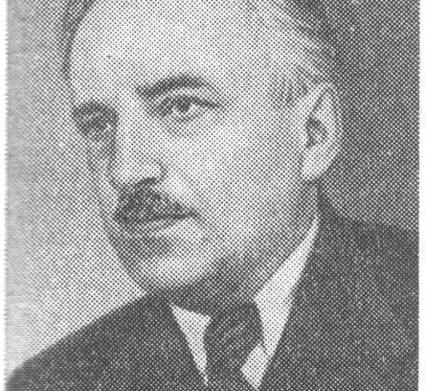
В той же час в Україні виникає масова радянська пісня, одним із перших творців якої став К.Є. Богуславський. У 1930-ті роки з'являються перші опери радянської тематики, зокрема «Щорс» Б.Лятошинського (1930).
Пісні, присвячені комуністичній партії та її вождям закріплюються у репертуарах професійних та аматорських колективів.

Slide 6
1960-ті — 1980-ті роки
1960-ті роки відзначаються проривом української композиторської школи на світову арену, опануванням новітніх течій європейської музичної культури. У Києві створюється група митців «Київський авангард».

Slide 7
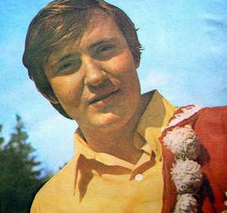
Паралельно із формуванням поп-музики в Західних країнах, в Україні, як і інших радянських республіках досягає свого розквіту радянська естрада. Особливо виділяється творчість Володимира Івасюка, автора понад 100 пісень, чиє життя трагічно обірвалось 1979 року.
Популярність завоювали естрадні виконавці — Софія Ротару, Назарій Яремчук, Василь Зінкевич, Ігор Білозір, рок-бардівська група «Плач Єремії» (друга половина 1980-х рр.). та ін.

Slide 8

Плач Єремії
Український концептуальний рок-гурт. Є одним з найвизначніших українських рок-гуртів, вважається в Україні культовим.
Гурт здобув чимало вітчизняних нагород у номінації рок-музики.

Slide 9
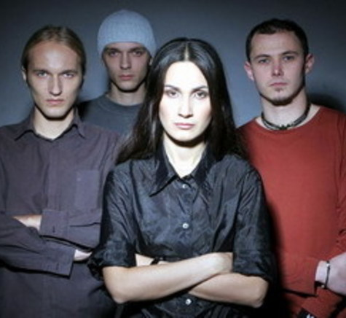
Кри́хітка Ца́хес
Київський рок-гурт. Свій стиль музиканти визначають як «актуальна альтернативна поп-музика»: «трішки пост-панку, трішки трип-хопу, трішки гранджу, трішки брит-попу, значна частина поп-прийомів».
З 2007 року гурт зупинив діяльність, учасники гурту беруть участь в проекті Крихітка.

Slide 10
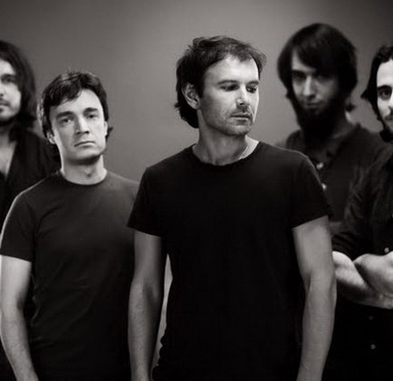
Океан Ельзи
Культовий український рок-гурт, створений 12 жовтня 1994 року у Львові. Лідером та вокалістом гурту є Святослав Вакарчук.
Публіка та критики неодноразово визнавали «Океан Ельзи» найкращим рок-гуртом та найкращим live-гуртом СНД та Східної Європи. Всього на території України та Росії продано понад мільйон дисків ОЕ

Slide 11
Наприкінці ХХ ст. популярною стала тенденція до використання фольклору сучасними українськими музикантами.
Одним з перших почав використовувати народні мотиви у рок-музиці у другій половині 1980-х рр. уже легендарний гурт «Воплі Відоплясова».
Спираючись на фольклорне підґрунтя, нову самобутню українську музику творять «Скрябін», «Мандри», «Гайдамаки», Марійка Бурмака.

